Slide 1


Региональный интенсив по финансовой грамотности для школьников Республики Марий Эл «Финансы. Молодежь. Будущее»
Направление практики: финансовое просвещение детей и молодежи
Наименование субъекта: Республика Марий Эл
Автор практики: Региональный центр финансовой грамотности Республики Марий Эл, Черкасова Татьяна Ивановна, зам. декана ЭФ ФГБОУ ВО «ПГТУ», к.э.н., доцент кафедры бухгалтерского учета, налогов и экономической безопасности, 89276847924, account313@mail.ru

Slide 2
Актуальность проекта
Региональный интенсив по финансовой грамотности для школьников Республики Марий Эл «Финансы. Молодежь. Будущее» является уникальным просветительским и образовательным проектом по подготовке школьников в качестве финансовых волонтеров- для реализации мероприятий по повышению уровня финансовой грамотности и формирования финансовой культуры всех слоев населения Республики Марий Эл, развитию механизмов молодежного инициативного бюджетирования, а также развитию олимпиадного движения в области финансовой грамотности. Мероприятие проводиться совместно с Региональным центром выявления, поддержки и развития способностей и талантов детей и молодежи Республики Марий Эл «ВОЛГЕНЧЕ»

Slide 3

Для подготовки «дорожной карты» работы Регионального интенсива «Молодежь. Финансы.Будущее» в 2024 году Региональным центром финансовой грамотности Республики Марий Эл проведен комплекс подготовительных мероприятий:
ЦИКЛ МАСТЕР-КЛАССОВ ОТ СТУДЕНТОВ-ФИНАНСОВЫХ ВОЛОНТЕРОВ РЕСПУБЛИКИ МАРИЙ ЭЛ;
РЕГИОНАЛЬНЫЙ МАРАФОН ФОРМИРОВАНИЯ ФИНАНСОВОЙ ЕЖРЕГИОНАЛЬНЫЙ ФОРУМ ПО ФИНАНСОВОЙ ГРАМОТНОСТИ "ФИНАНСОВАЯ ВЕСНА« (апрель 2023 г.)
ПРОВЕДЕНИЕ ОТКРЫТОГО РЕГИОНАЛЬНОГО ЗАНЯТИЯ ПО ФИНАНСОВОЙ ГРАМОТНОСТИ (сентябрь 2024 г.)

Slide 4

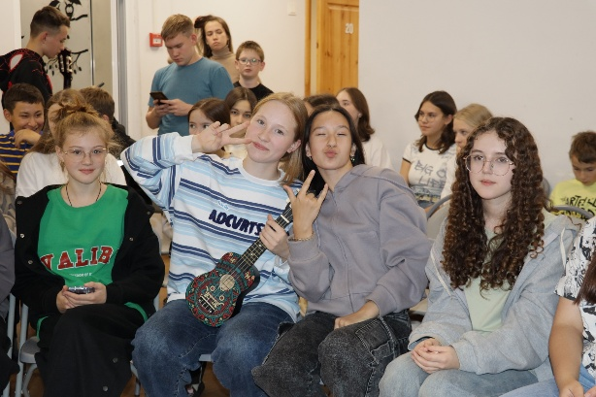
Программа работы Регионального интенсива предусматривает:
1. Обучение школьников 8-10 классов базовым основам волонтерской работы в области финансовой грамотности с использованием материалов сайта АРФГ и получением ими сертификата финансового волонтера.
2. Участие школьников в цикле открытых лекций, мастер-классах и интерактивах по актуальным вопросам внедрения новых финансовых инструментов, перспектив развития новых платежных систем, налогообложения, а также противодействия мошенничеству в финансовой сфере, кибербезопасности, проводимых при поддержке Отделения-НБ Волго-Вятского ГУ Банка России с привлечением практикующих специалистов кредитных организаций, налоговых органов, а также правоохранительных структур Республики Марий Эл;
3. Индивидуальную работу волонтеров-студентов с закрепленными за ними школьниками.
4. Публичную защиту 6 уникальных проектов, которые могут быть реализованы с использованием механизма инициативного бюджетирования, перед членами конкурсного жюри
5. Проведение 5 уникальных образовательных мероприятий с участием финансовых волонтеров.

Slide 5
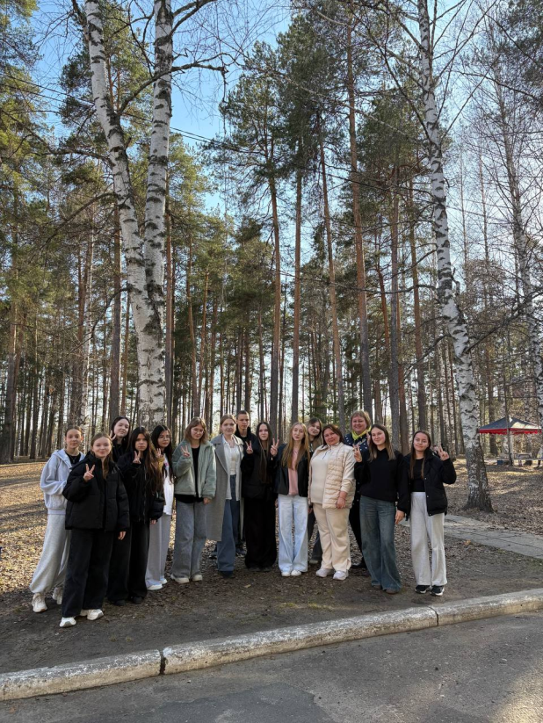
Уникальные образовательные мероприятия, проведенные при участии выпускников Регионального интенсива «Финансы. Молодежь. Будущее»
Проведение анкетирования более 400 человек в рамках создания 6 уникальных проектов, которые могут быть реализованы с использованием механизма инициативного бюджетирования;
Подготовка 23 финансовых волонтеров- школьников из средних общеобразовательных школ г. Йошкар-Олы и Республики Марий Эл;
Развитие олимпиадного движения в области финансовой грамотности, привлечение 86 школьников к участию в олимпиаде РЭУ им. Г.В. Плеханова
Проведение Информационно-экономической школы «Эксперт» 18-22 марта 2025 г. с привлечением к участию 178 человек.

Slide 6

Спасибо за внимание!
Остались вопросы? Задайте их организаторам!
Также вы можете связаться с нами с помощью QR-кода

